Slide 1

Mattias Tranberg, psykolog och forskare
Mattias.tranberg@skane.se

Slide 2
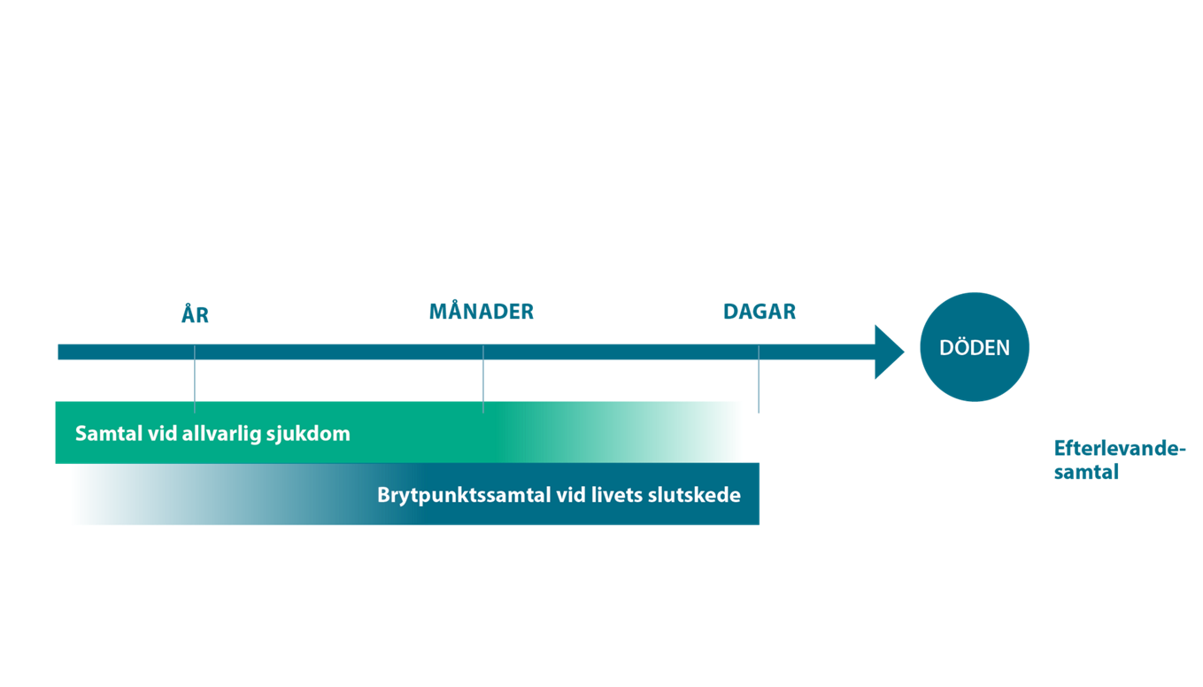
-Ju tidigare vi tar upp ämnet med patienten, desto bättre för patienten (mindre intensivvård och högre livskvalitet)
-Kan vara en otacksam uppgift, och orsaka stress hos vårdgivare

Slide 3
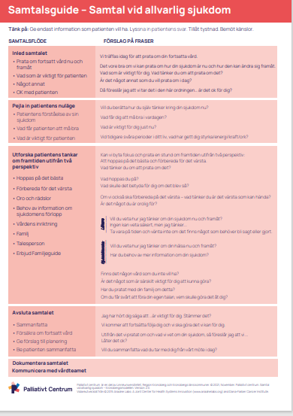


Slide 4
LYSSNA

Slide 5


Slide 6

z
Var medveten om ditt tonfall och ditt sätt att prata
med dig själv när du inte levt upp till dina förväntningar.

Slide 7
Tack för att ni lyssnat!

